Slide 1

Cesium入門講習会
2015年7月4日（土）
伊能社中 海本卓矢

Slide 2

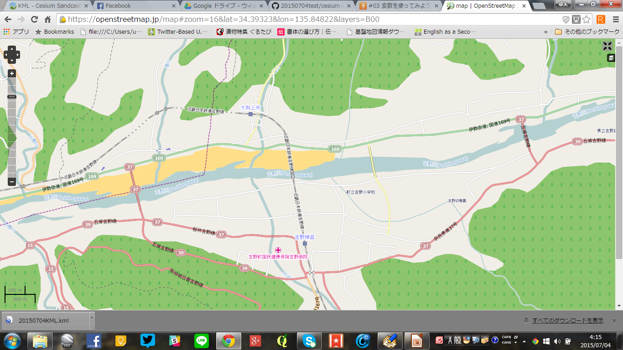
自己紹介
海本卓矢（伊能社中・奈良大・院）
出身・・・奈良県吉野郡吉野町

Slide 3
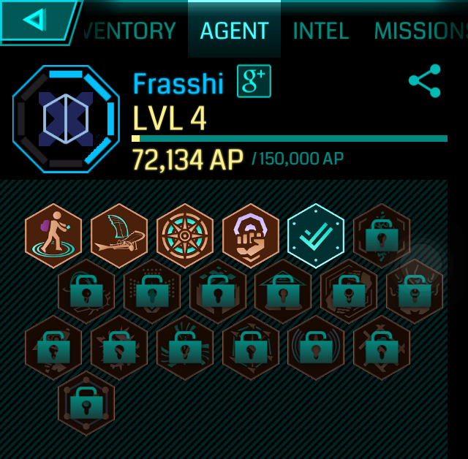

Slide 4
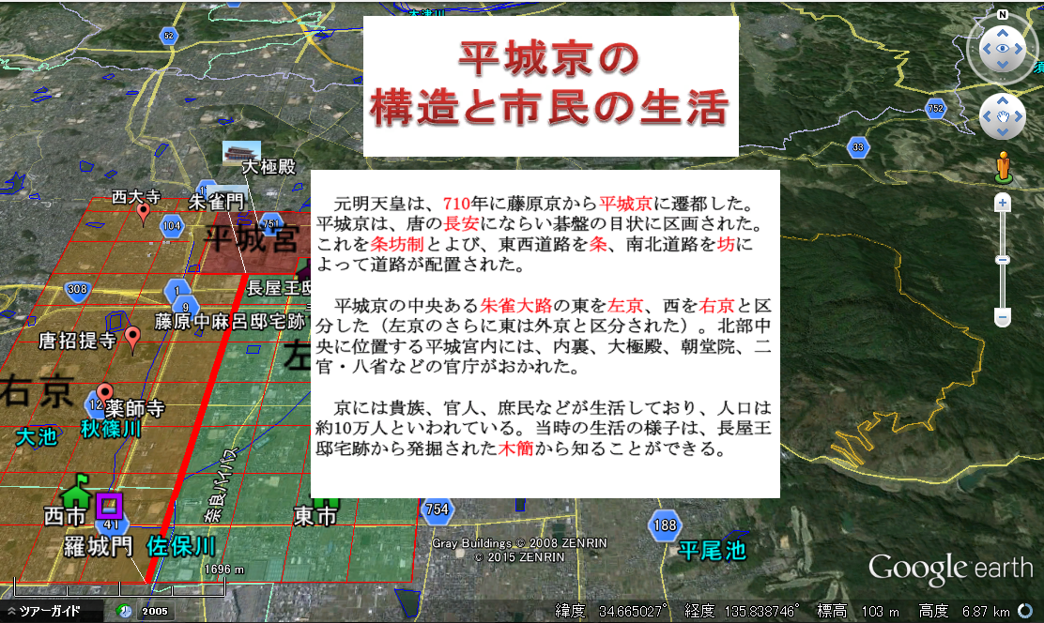
平城京マップ

Slide 5
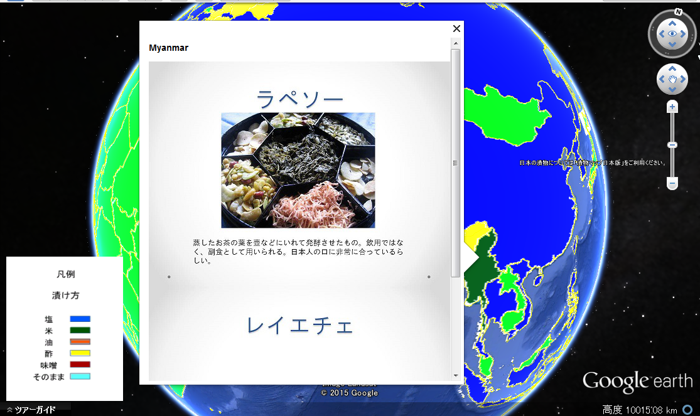
Google Earth 世界版

Slide 6
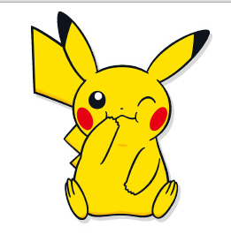
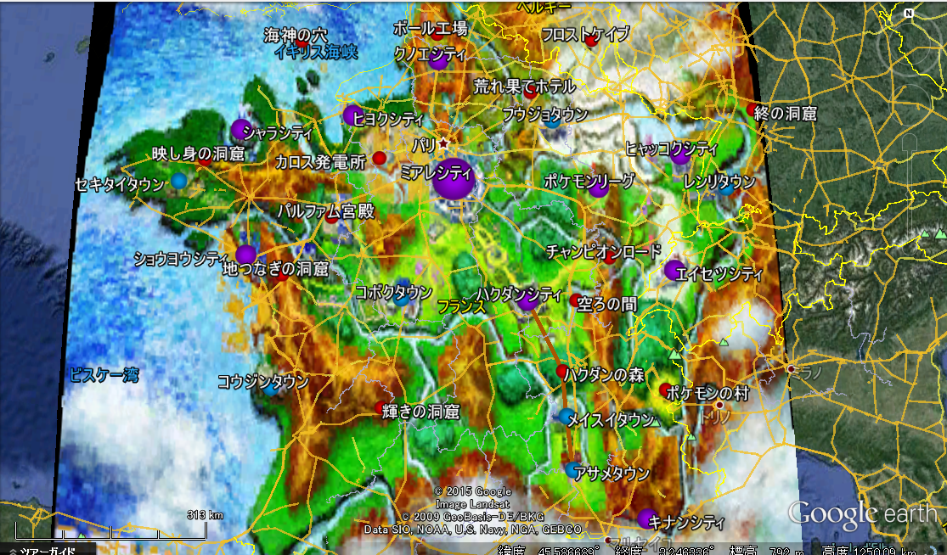
ポ〇モンマップ

Slide 7
地図づくりは
楽しい！

Slide 8
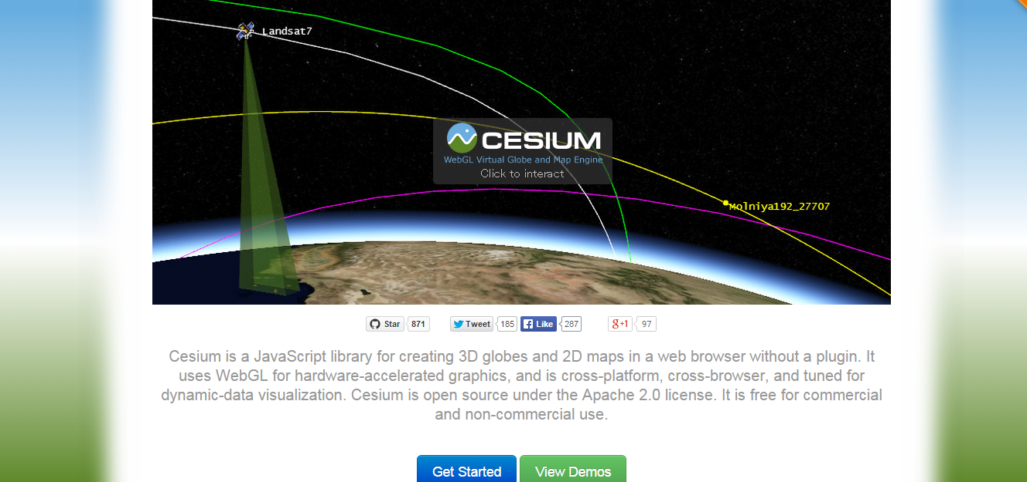
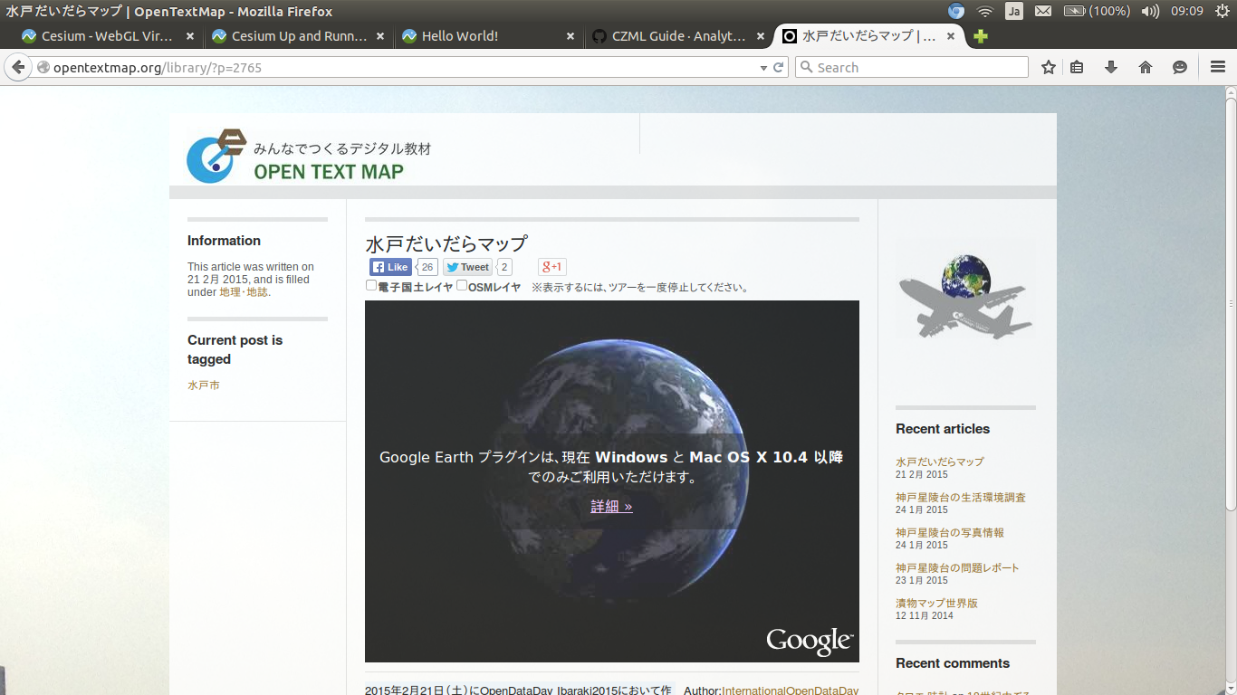
Cesiumハンズオンについて
2015年12月
プラグインなしで3D地図が使えるCesiumが注目
Google Earth APIの廃止
3D地球儀がWeb上で使えなくなる
今日でも・・・
WindowsとMacOSでしか使えない
HTML5・WebGLに対応
GitHubで一括管理・公開できる
オープンソースである
GoogleEarthからCesiumへと移行する動きがみられる
作成した地図をCesium Viewerで表示させる

Slide 9
本日のタスクフロー
1.Cesiumとは？
2.GitHubとは？
3.GoogleEarth
4.実践編〜Cesiumで地図を表示してみよう〜
・GitHubの使いかた
・Cesiumのダウンロード・配布
・App.jsの操作
・KML・KMZの表示
・CesiumでKML・KMZの表示
・KMLをCZMLに変換
5.まとめ

Slide 10
1.Cesiumとは

Slide 11
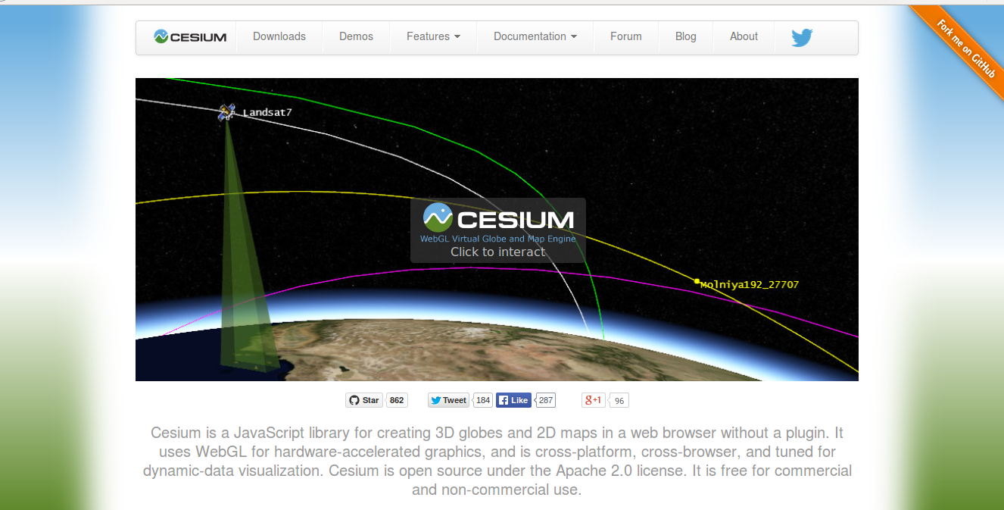
WebGLを使って2Dや3Dの全球マップを表示する、
Java Script library
プラグインなしにWebブラウザーで2D・3Dの地図表現ができる。
http://cesiumjs.org/

Slide 12
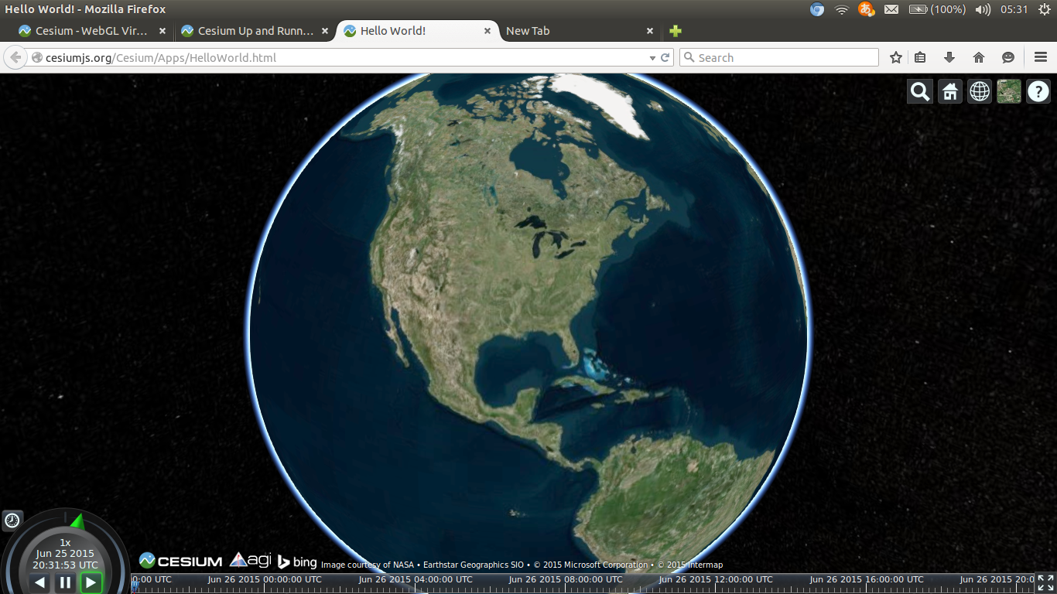
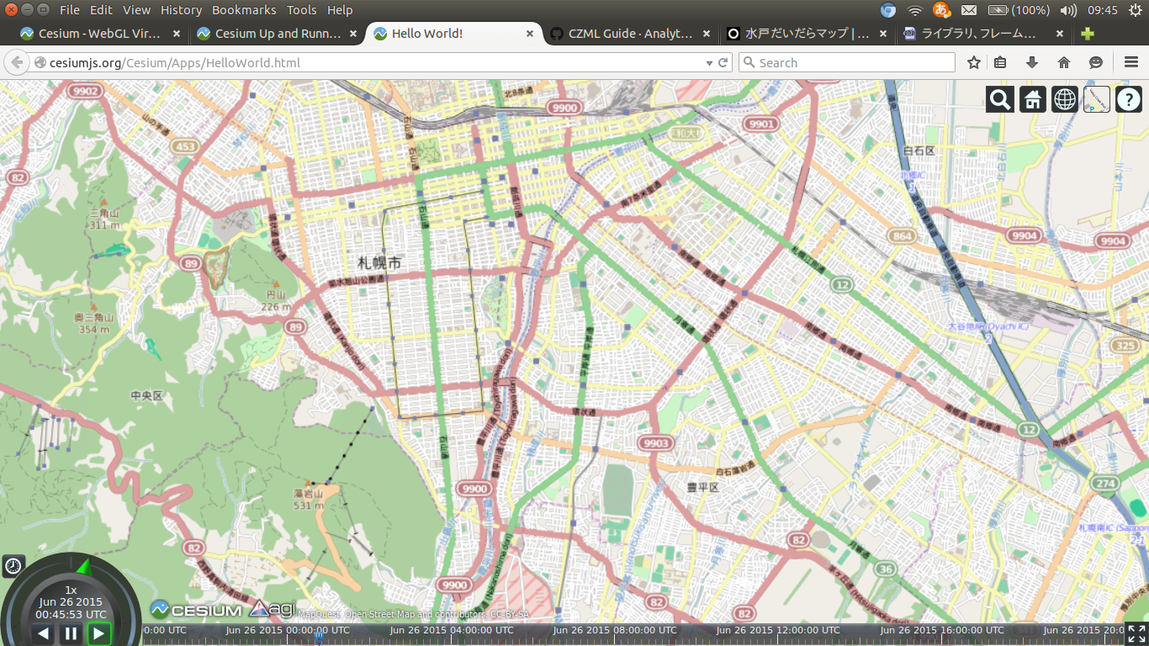
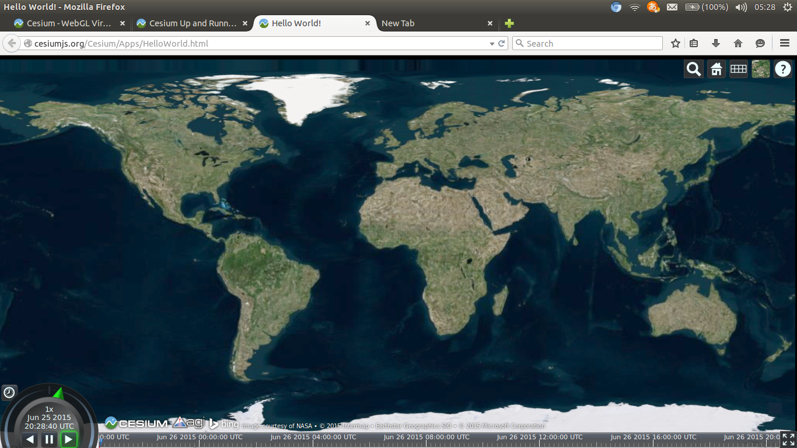
2Dや3Dの地図描写
ここで背景地図を変更することができる。
（OSM,BingMap等）
GoogleEarthとは違い、平面地図への切り替えが
できる。
人の移動などの時間変化をみるときには、平面地図を表示すると非常にみやすい。

Slide 13
時間変化を正確に表現することができる
KMLに比べてアニメーションが非常になめらかである。
Cesiumビューアの画面に時間スケールが表示されていて、それを操作することができる。

Slide 14
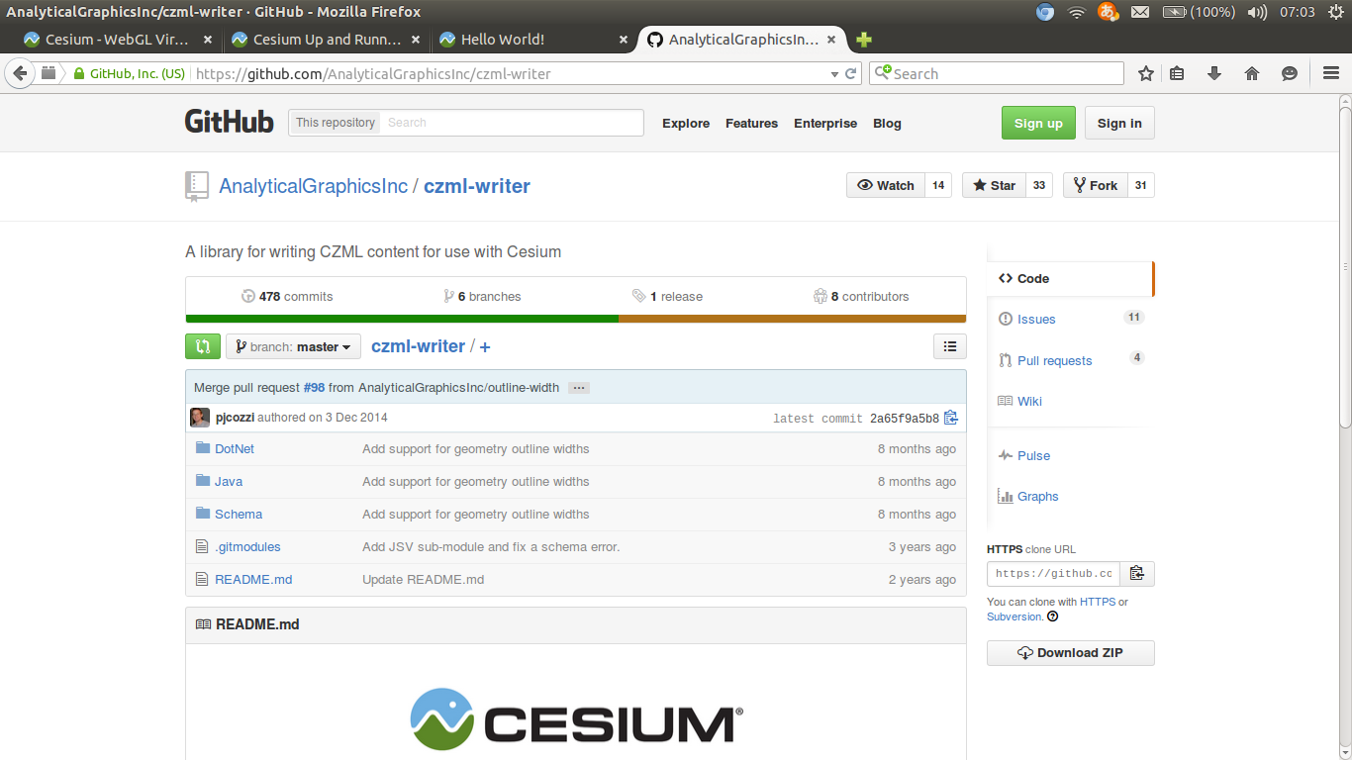
オープンソースライブラリで、GitHub上に格納されている。
GitHubにはフォークなどの機能が備わっているので、
複製・編集は自由である。

Slide 15
2.GitHubについて

Slide 16
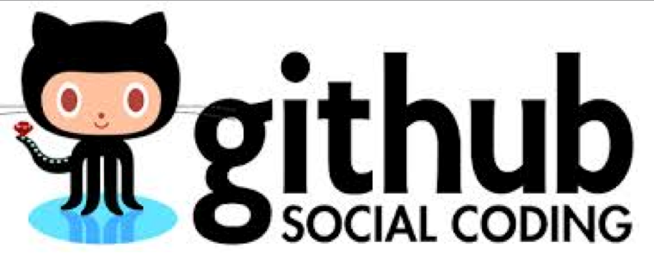
→コードを共有・公開できるサービス
Git
GitHub
バージョン管理システム、サーバー上にあるリポジトリを参加者が共同で使うことができた。
ローカルにコードを複製できた
GitHub世界中の人々が自分の作品を保存、公開することができるようにしたウェブサービス
CesiumのデータもGitHubにあげられている

Slide 17
3.GoogleEarth

Slide 18
GoogleEarth API
Google EarthをWebブラウザ上に表現するためのプラグイン
観光・防災・地理教育など幅広い分野で使われている。
しかし！
2015年12月に廃止

Slide 19
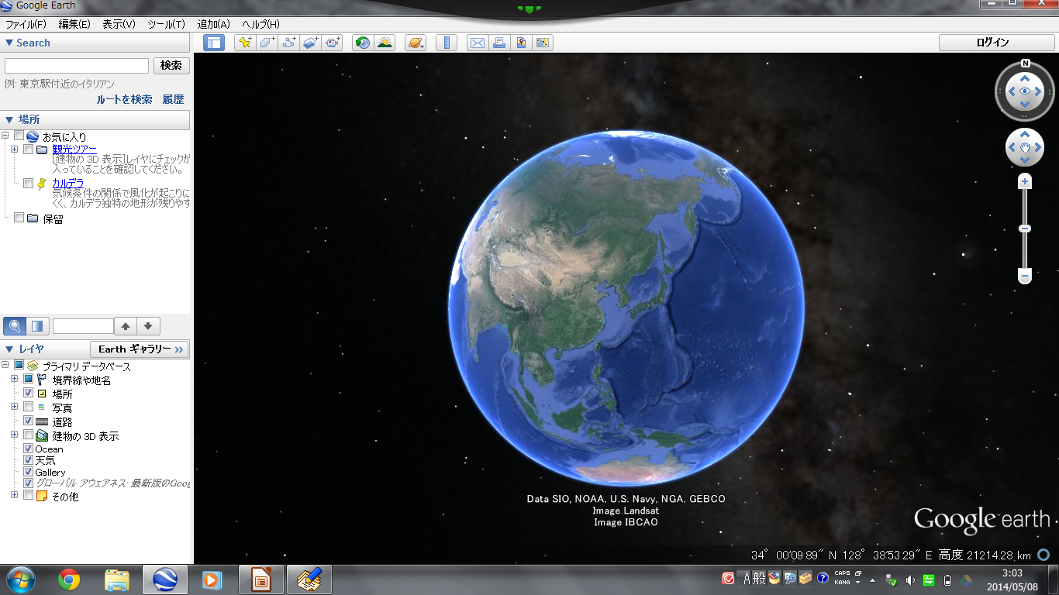
GoogleEarth
Googleが提供するGISサービス。
今日、世界で最も広く大衆に親しまれている地図サービスの一つ。
自由に地図をつくることができる。
Google Earth Proの無償化→ShapefileやGeoTiffが直接読み込めるようになった。
Google EarthやGoogle マップなどで
地理データを表示するための
ファイル形式
↓
”KML”
テキスト形式であり、中身は点・線・面データやツアー機能などを記述している。カメラの向きや高度なども記述していて、自由に編集・書き換えができるため、幅広い用途で利用することができる

Slide 20
4.実践編〜Cesiumで地図を表示してみよう〜

Slide 21
まとめ
プラグインが不要であり、GitHub上で動かせるのは非常に便利
Google Earthと比較して速度を比べた場合、データは大量である場合は、Cesiumの方が速く操作できる。
一方で、Google Earthはソフト内で点線面が作成でき、非常に操作しやすいので、Google Earthと使い分けすることができる。
なにより、
Cesiumはオープンソースである

